Slide 1
XHM 013 Φυσική I - Χειμερινό Εξάμηνο 2013-2014
Διδάσκων:
Σταύρος Φαράντος farantos@iesl.forth.gr
Γραφείο : Γ308
Τηλ. 2810 54 5061, 2810 39 1813
URL : http://tccc.iesl.forth.gr
Ώρες Γραφείου : Δεύτερα 11:00 – 15:00
Πέμπτη 12:00 – 16:00

Slide 2
Γιατί Φυσική (στη Χημεία);
Η Φυσική μελετά την ύλη, την ενέργεια και τους φυσικούς μετασχηματισμούς (στερεά, υγρή, αέρια, υπεραγώγιμη, υπέρευστη κ.τ.λ. φάση)
Η Χημεία μελετά την ύλη, την ενέργεια και τους χημικούς μετασχηματισμούς τους
Όταν ύλη και ενέργεια μελετώνται σε επίπεδο ατόμων και μορίων δεν υπάρχει διάκριση μεταξύ Φυσικής και Χημείας και γιατί όχι και Βιολογίας

Slide 3
Κοιτάξτε γύρω σας και τι φέρετε επάνω σας:
ΧΗΜΕΙΑ και ΦΥΣΙΚΗ πάνε μαζί
Νέα Υλικά

Slide 4
Βιομόρια
Κυτοχρωμική c Οξειδάση

Slide 5
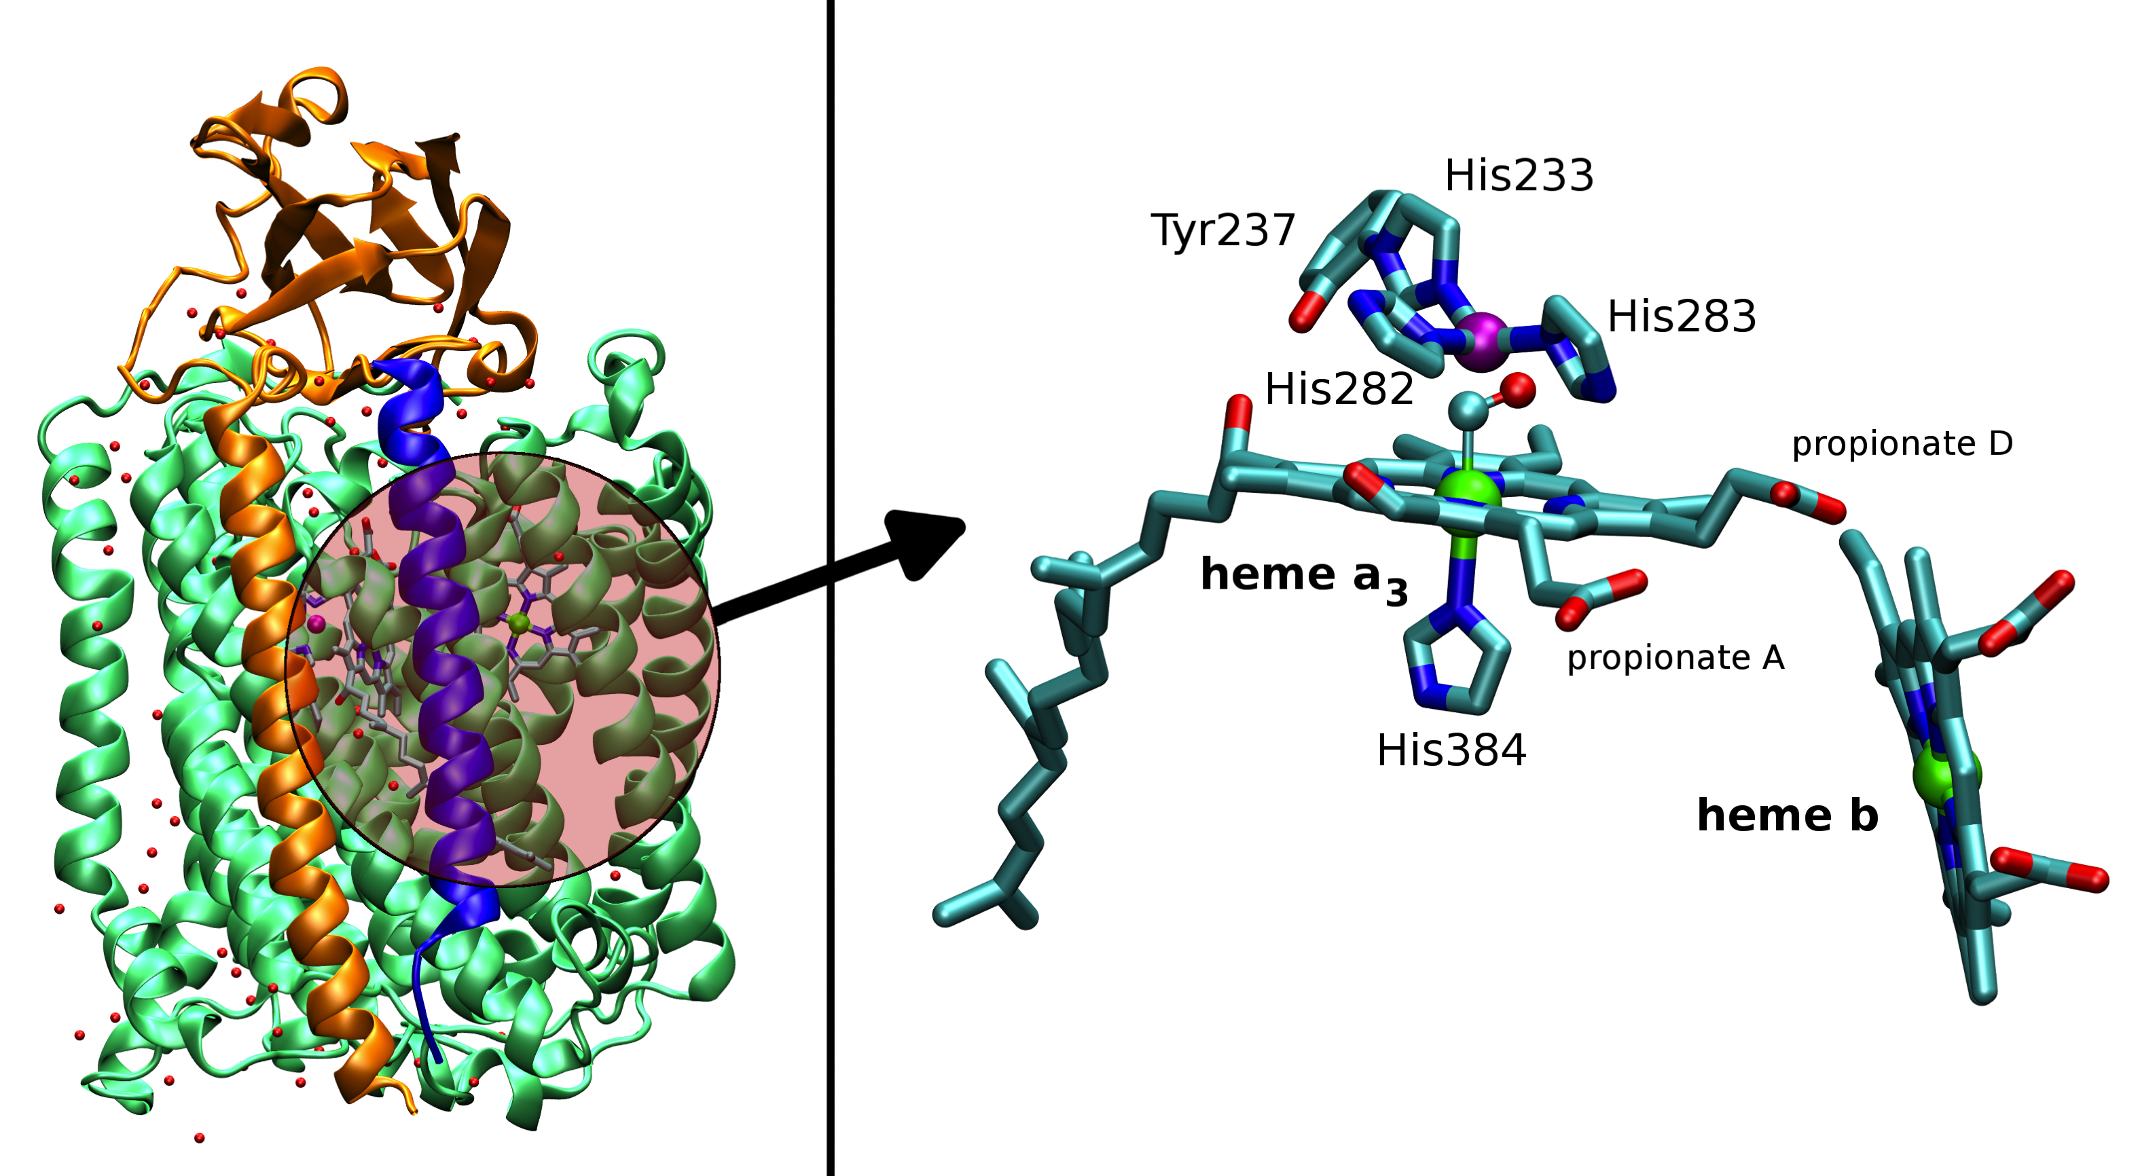
Cytochrome c Oxidase

Slide 6
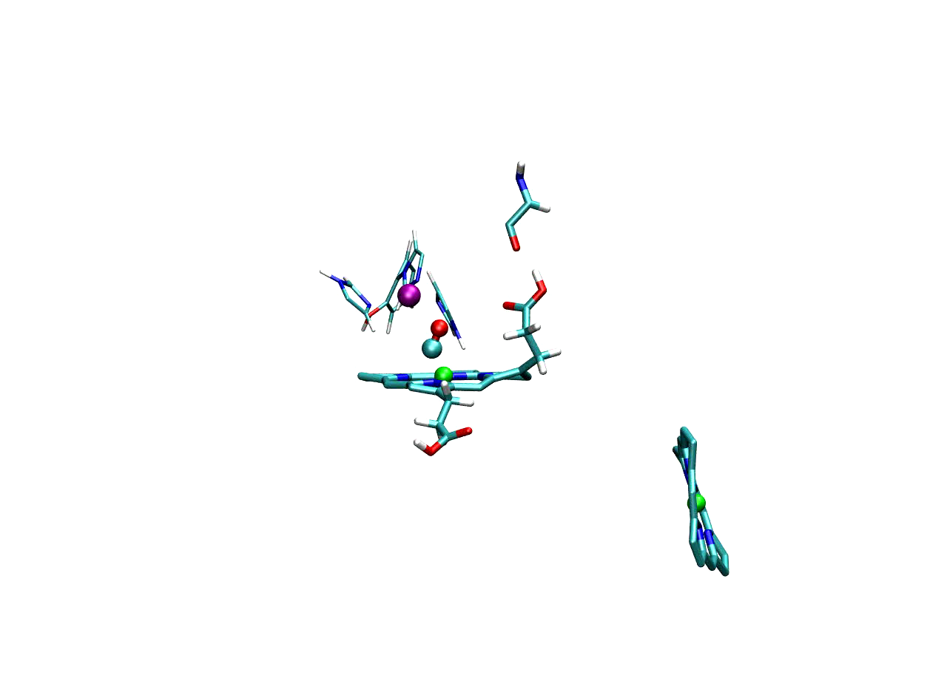
Κυτοχρωμική Οξειδάση - 1

Slide 7
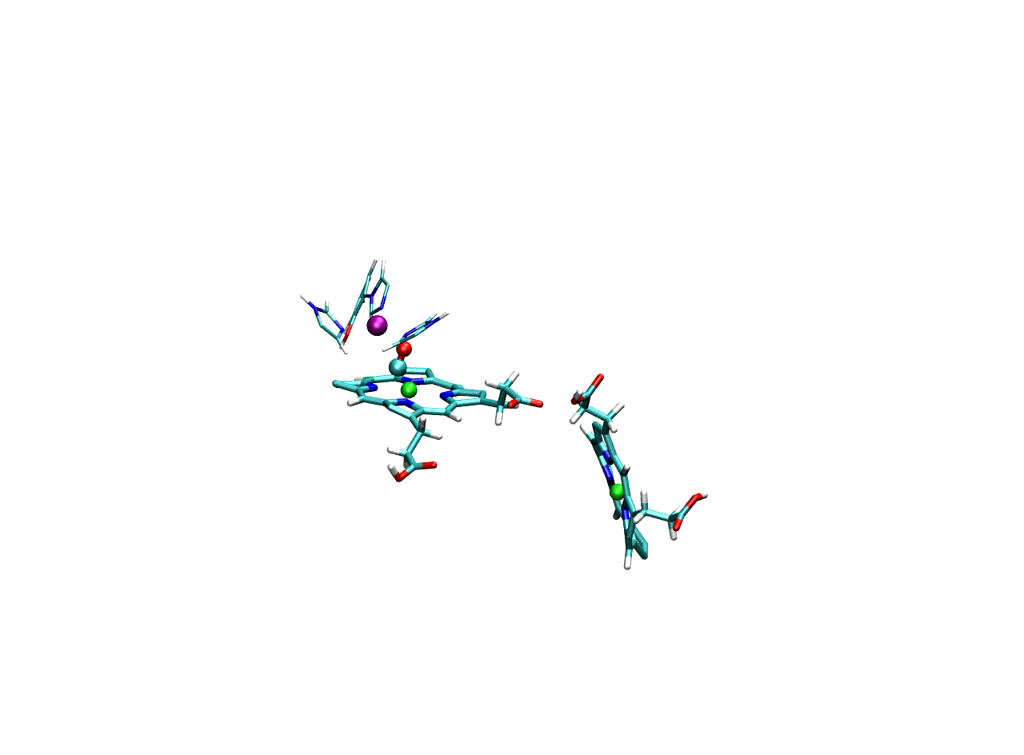
Κυτοχρωμική Οξειδάση - 2

Slide 8
Παγκόσμιες γλώσσες
Μαθηματικά (αφαιρετική σκέψη)
Κατανόηση των Ηλεκτρονικών Υπολογιστών (διαχείριση πληροφορίας)
Αγγλικά (ανθρώπινη επικοινωνία)

Slide 9
Τι θα μάθουμε
Eβδομάδα 1, 2 και 3
Επανάληψη Μαθηματικών, Διανύσματα (vector calculus), Παράγωγοι και Ολοκληρώματα, Γραμμική Κίνηση, Νόμοι του Νεύτωνα, Περιστροφική κίνηση, Στροφορμή, Διατήρηση ορμής και στροφορμής
Εβδομάδα 4 και 5
Έργο και Ενέργεια, Κινητική Ενέργεια, Δυναμική ενέργεια

Slide 10
Εβδομάδα 6 και 7
Απλές διαφορικές εξισώσεις, Ταλαντώσεις, Συντονισμός, Κύματα, Το φαινόμενο Doppler
Εβδομάδα 8 και 9
Νόμος του Coulomb, Ηλεκτρικό Πεδίο, Νόμος του Gauss, Ηλεκτρική Ενέργεια και Δυναμικό

Slide 11
Εβδομάδα 10 και 11
Μαγνητική Δύναμη, Μαγνητικό πεδίο, Νόμος του Faraday
Εβδομάδα 12 και 13
Πρακτικές εφαρμογές Ηλεκτρομαγνητισμού, Πυκνωτές, Πηνία Σωληνοειδή, Ρεύμα και Τάση, Ηλεκτρικές συνδεσμολογίες, Γείωση, Πολύμετρα , Απλά κυκλώματα

Slide 12
Βιβλιογραφία
ΦΥΣΙΚΗ ΓΙΑ ΕΠΙΣΤΗΜΟΝΕΣ ΚΑΙ ΜΗΧΑΝΙΚΟΥΣ: Δύο Τόμοι
Κωδικοί Βιβλίων στον Εύδοξο: 22750100 και 22750112
Έκδοση: 8η Αμερικανική/2012
Συγγραφείς: RAYMOND A. SERWAY, JOHN W. JEWETT
ISBN: 978-960-461-508-7 Τύπος: Σύγγραμμα
Διαθέτης (Εκδότης): ΕΚΔΟΣΕΙΣ ΚΛΕΙΔΑΡΙΘΜΟΣ ΕΠΕ
ΠΑΝΕΠΙΣΤΗΜΙΑΚΗ ΦΥΣΙΚΗ ΜΕ ΣΥΓΧΡΟΝΗ ΦΥΣΙΚΗ: Τρεις Τόμοι
Κωδικοί Βιβλίων στον Εύδοξο: 30329, 5583 και 5575
Έκδοση: 2η ελληνική έκδ./2011
Συγγραφείς: Young H.ΔD., Freedman R.A.
ISBN: 978-960-02-2535-8 Τύπος: Σύγγραμμα
Διαθέτης (Εκδότης): ΕΚΔΟΣΕΙΣ ΠΑΠΑΖΗΣΗ ΑΕΒΕ

Slide 13
Διευκρινίσεις
Οι σημειώσεις του μαθήματος βρίσκονται στη διεύθυνση http://tccc.iesl.forth.gr .
Χρήσιμοι σύνδεσμοι με εικονικά πειράματα και video είναι
http://phet.colorado.edu/en/simulations/ category/new

Slide 14
Επίσης
http://www.wfu.edu/physics/demolabs/demos/avimov/bychptr/chptr3_energy.htm
http://www.physics.ccsu.edu/LEMAIRE/genphys/virtual_physics_labs.htm

Slide 15
Διαλέξεις μαθημάτων είναι επίσης διαθέσιμες στο
http://www.academicearth.org/subjects/physics
http://www.khanacademy.org/science/physics
MOOCS

Slide 16
1. Η παρακολούθηση των μαθημάτων είναι αναγκαία
2. Φροντιστηριακά μαθήματα και η επίλυση ασκήσεων έχουν ως σκοπό την κατανόηση των βασικών εννοιών
Βαθμολογία
Τελικό διαγώνισμα, με πέντε ερωτήσεις, συνήθως ισοδύναμες σε βαθμολογία, και απαντάμε σε 120 λεπτά.

